Slide 2
CẤU TRÚC DỮ LIỆU VÀ THUẬT TOÁN

Slide 3

Chương 8- Tìm kiếm
Bài 1. Tìm kiếm tuần tự và tìm kiếm nhị phân

Slide 4
MỤC TIÊU
Sau bài học này, người học có thể:
Hiểu được khái niệm thuật toán tìm kiếm tuần tự và tìm kiếm nhị phân
Cài đặt được thuật toán
Notes:
Sau khi học xong bài học này, người học có thể hiểu được khái niệm thuật toán tìm kiếm tuần tự và tìm kiếm nhị phân để từ đó có thể cài đặt được thuật toán.

Slide 5
NỘI DUNG TIẾP THEO
Tìm kiếm tuần tự
1.1. Bài toán tìm kiếm
1.2. Mã cài đặt
1.3. Phân tích thời gian tính
2. Tìm kiếm nhị phân

Slide 6
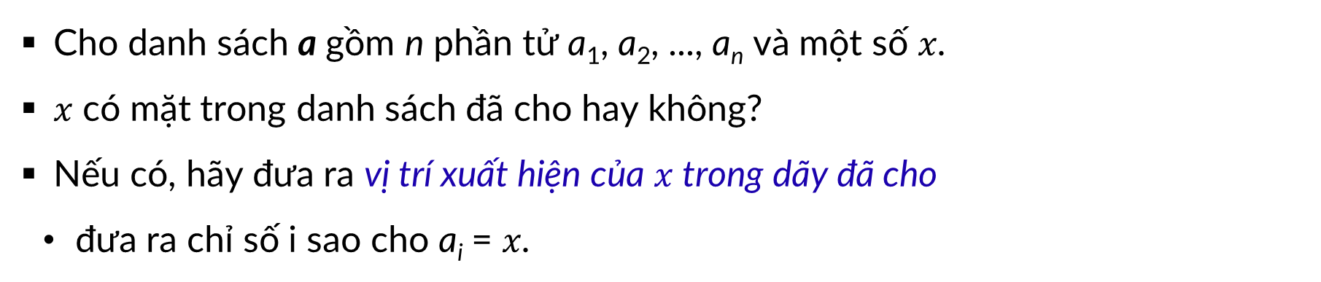
1. TÌM KIẾM TUẦN TỰ
1.1. Bài toán tìm kiếm
Cho danh sách a gồm n phần tử a₁, a₂, ..., a_{n} và một số $x$.
$x$ có mặt trong danh sách đã cho hay không?
Nếu có, hãy đưa ra vị trí xuất hiện của $x$ trong dãy đã cho
đưa ra chỉ số i sao cho a_{i} = $x$.
Notes:
Cho danh sách a gồm n phần tử a₁, a₂, ..., a_{n} và một số x.
Hỏi x có mặt trong danh sách đã cho hay không?
Nếu câu trả lời là khẳng định, hãy đưa ra vị trí xuất hiện của x trong dãy đã cho, nghĩa là đưa ra chỉ số i sao cho a_{i} = x.

Slide 7
1. TÌM KIẾM TUẦN TỰ
1.1. Bài toán tìm kiếm
current
-7
9
-5
2
8
3
-4
0
1
2
3
4
5
6
Bắt đầu từ phần tử đầu tiên, duyệt qua từng phần tử cho đến khi tìm được đích hoặc kết luận không tìm được.
Các số không cần sắp thứ tự
Làm việc được với cả danh sách móc nối (Linked Lists)
Độ phức tạp: O(n)

Slide 8
1. TÌM KIẾM TUẦN TỰ
1.2. Mã cài đặt
int linearSearch(float a[], int size, float x)
{
int i;
for (i = 0; i < size; i++)
{
if (a[i] == x)
{
return i;
}
}
return -1;
}

Slide 9
1. TÌM KIẾM TUẦN TỰ
1.3. Phân tích thời gian tính
Độ dài đầu vào: n
Đánh giá số lần thực hiện
(*) (a[i] == x) trong vòng lặp for.
Nếu a[1] = x
(*) phải thực hiện 1 lần.
→ thời gian tính tốt nhất: Θ(1).
Nếu x không có mặt trong dãy
(*) phải thực hiện n lần.
→ thời gian tính tồi nhất: Θ(n).

Slide 10
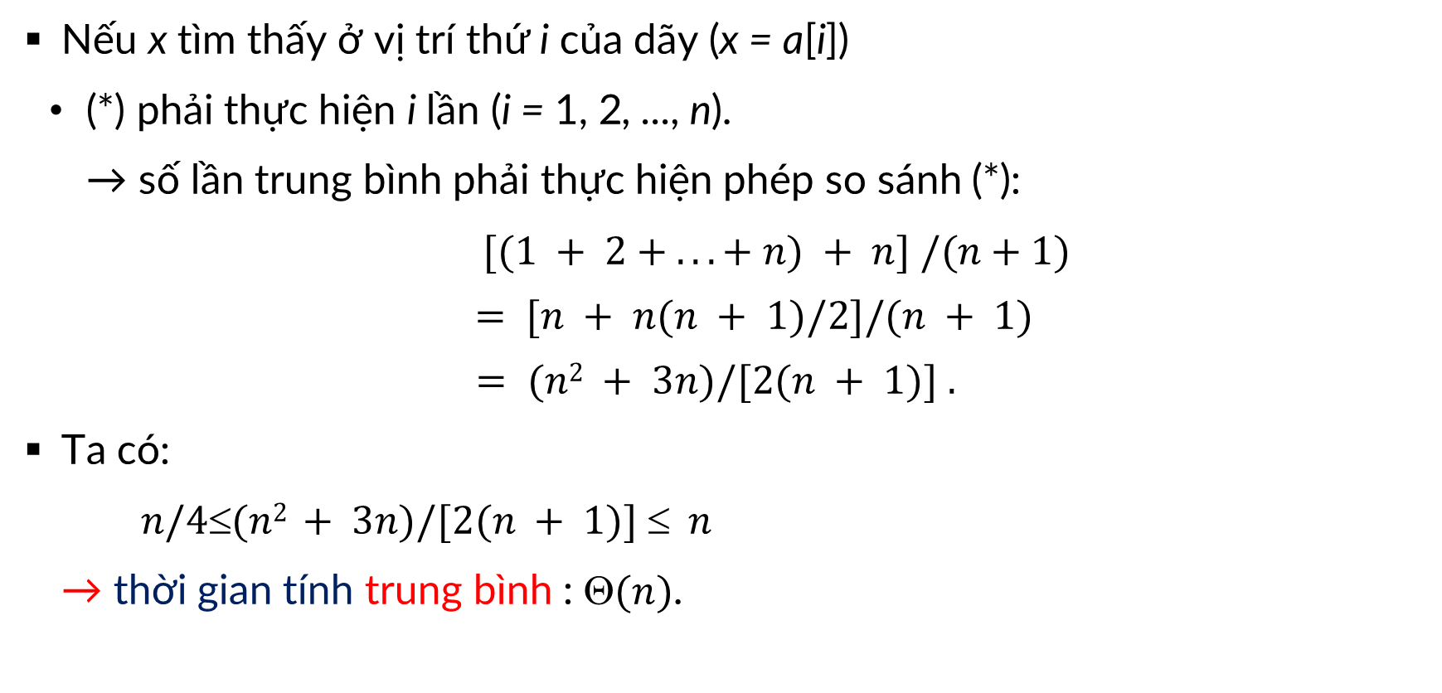
1. TÌM KIẾM TUẦN TỰ
1.3. Phân tích thời gian tính
Nếu x tìm thấy ở vị trí thứ i của dãy (x = a[i])
(*) phải thực hiện i lần (i = 1, 2, ..., n).
→ số lần trung bình phải thực hiện phép so sánh (*):
$[(1 + 2 + . . . + n) + n] /(n+1)$
$$= [n + n(n + 1)/2]/(n + 1)$$
$$= (n2 + 3n)/[2(n + 1)] .$$
Ta có:
$n/4(n2 + 3n)/[2(n + 1)]  n$
→ thời gian tính trung bình : $(n)$.

Slide 11
NỘI DUNG TIẾP THEO
1. Tìm kiếm tuần tự
2. Tìm kiếm nhị phân
2.2. Ví dụ
2.3. Cài đặt thuật toán bằng vòng lặp
2.4. Cài đặt thuật toán bằng đệ qui

Slide 12
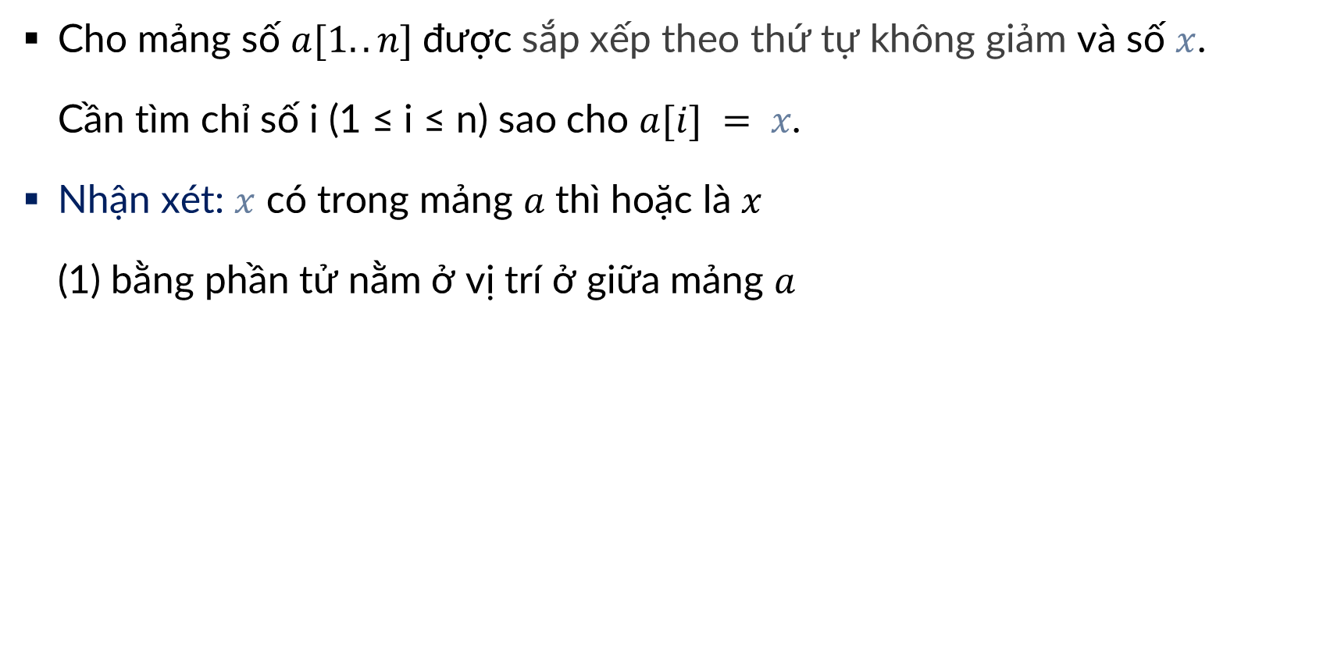
2. TÌM KIẾM NHỊ PHÂN
2.1. Bài toán
Cho mảng số $a[1..n]$được sắp xếp theo thứ tự không giảm và số $x$.
Cần tìm chỉ số i (1 ≤ i ≤ n) sao cho $a[i] = x$.
Nhận xét: $x$ có trong mảng $a$ thì hoặc là $x$
(1) bằng phần tử nằm ở vị trí ở giữa mảng $a$
Mảng a
Phần tử ở giữa
mid

Slide 13

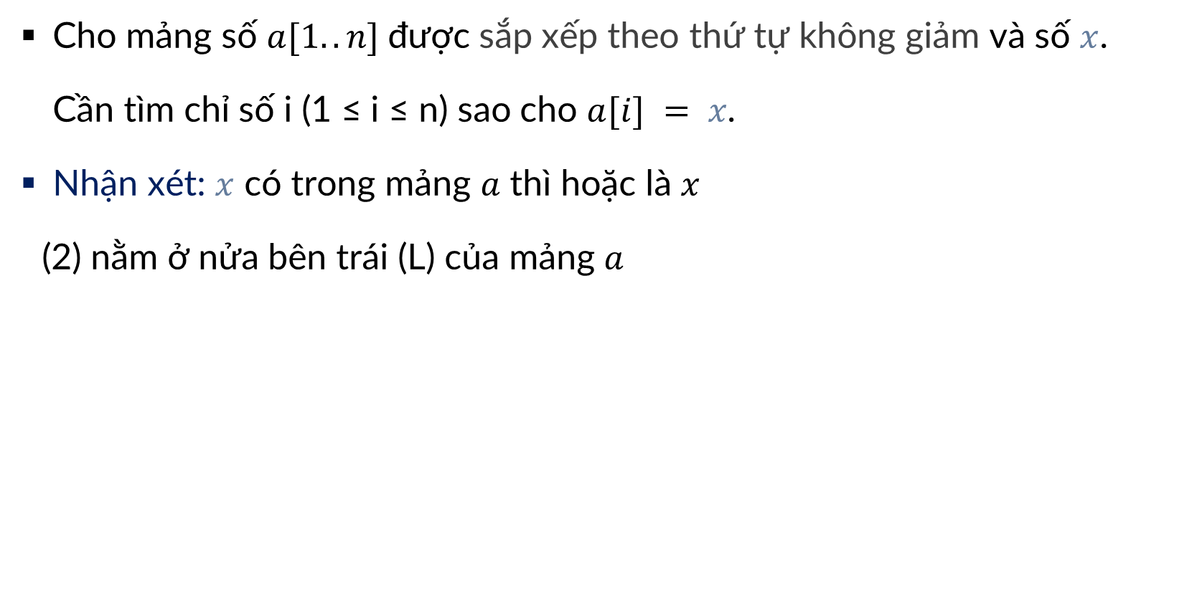
2. TÌM KIẾM NHỊ PHÂN
2.1. Bài toán
Cho mảng số $a[1..n]$được sắp xếp theo thứ tự không giảm và số $x$.
Cần tìm chỉ số i (1 ≤ i ≤ n) sao cho $a[i] = x$.
Nhận xét: $x$ có trong mảng $a$ thì hoặc là $x$
(2) nằm ở nửa bên trái (L) của mảng $a$
$$x$$
lower
New upper
mid
upper

Slide 14

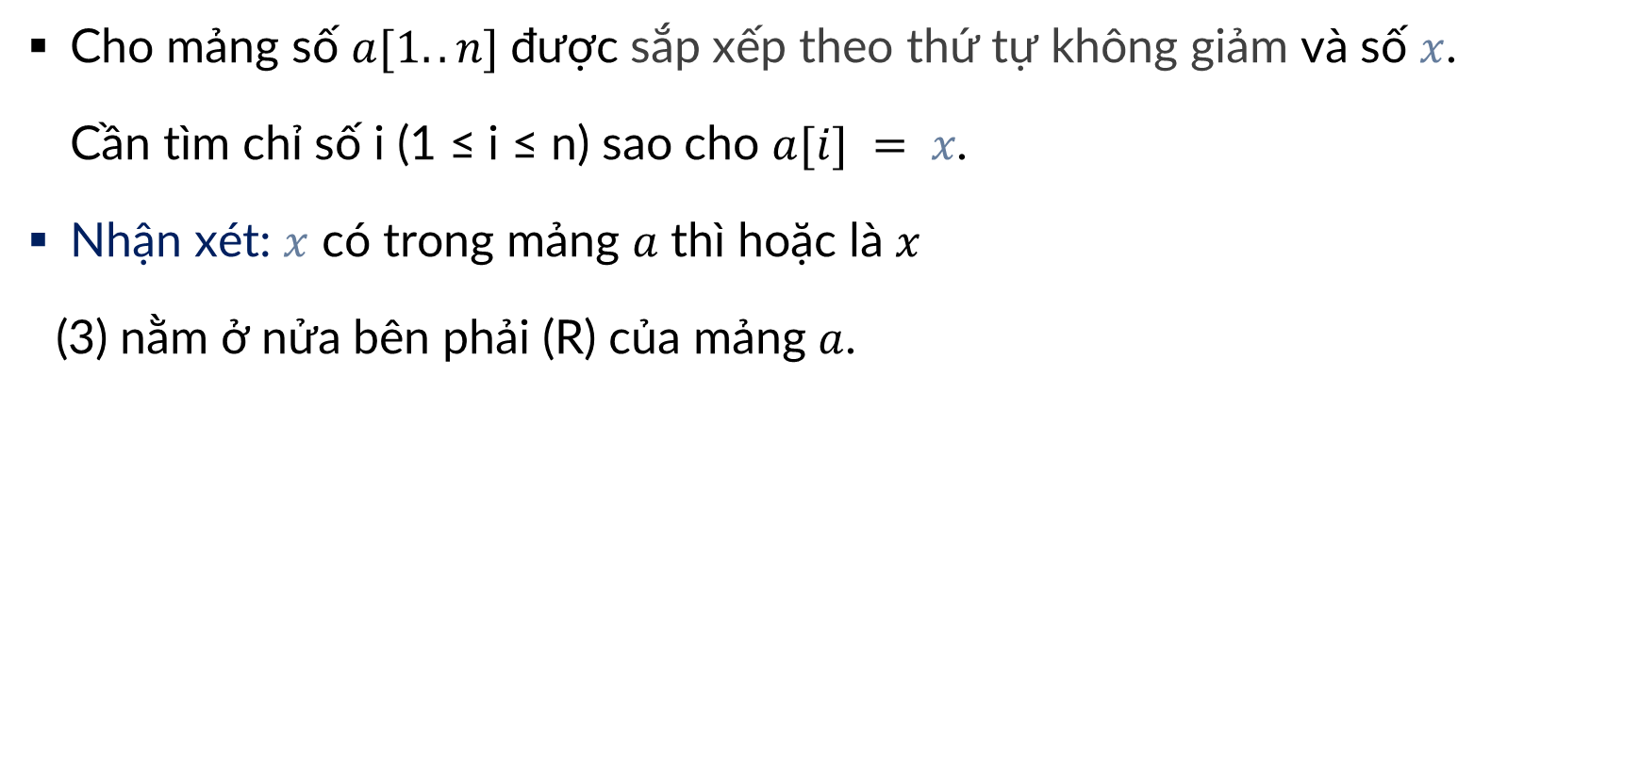
2. TÌM KIẾM NHỊ PHÂN
2.1. Bài toán
Cho mảng số $a[1..n]$được sắp xếp theo thứ tự không giảm và số $x$.
Cần tìm chỉ số i (1 ≤ i ≤ n) sao cho $a[i] = x$.
Nhận xét: $x$ có trong mảng $a$ thì hoặc là $x$
(3) nằm ở nửa bên phải (R) của mảng $a$.
$$x$$
lower
mid
New lower
upper

Slide 15
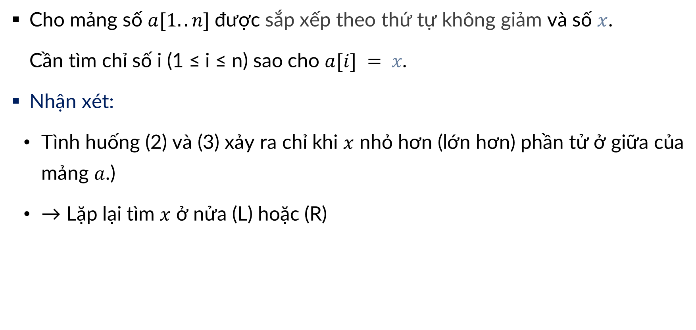
2. TÌM KIẾM NHỊ PHÂN
2.1. Bài toán
Cho mảng số $a[1..n]$được sắp xếp theo thứ tự không giảm và số $x$.
Cần tìm chỉ số i (1 ≤ i ≤ n) sao cho $a[i] = x$.
Nhận xét:
Tình huống (2) và (3) xảy ra chỉ khi $x$ nhỏ hơn (lớn hơn) phần tử ở giữa của mảng $a$.)
→ Lặp lại tìm $x$ ở nửa (L) hoặc (R)

Slide 16

2. TÌM KIẾM NHỊ PHÂN
2.2. Ví dụ
Cho mảng $a=\{1,3,4,7,8,9,12\}$tìm số $x=8$
Mảng a
1
3
4
7
8
9
12
lower
mid
upper
(L)
(R)
$x !=a[mid]$

Slide 17
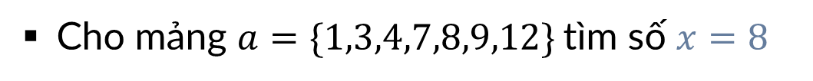
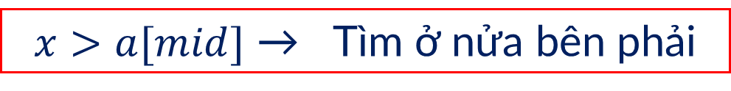
2. TÌM KIẾM NHỊ PHÂN
2.2. Ví dụ
Cho mảng $a=\{1,3,4,7,8,9,12\}$tìm số $x=8$
Mảng a
1
3
4
7
8
9
12
lower
mid
New lower
upper
$x>a[mid]$ → Tìm ở nửa bên phải

Slide 18
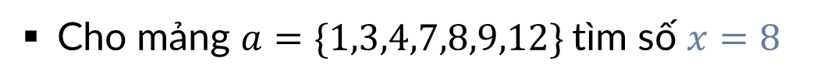
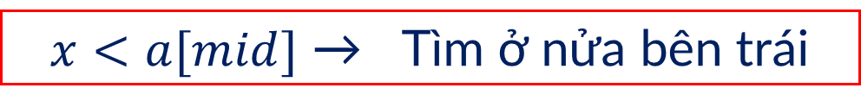
2. TÌM KIẾM NHỊ PHÂN
2.2. Ví dụ
Cho mảng $a=\{1,3,4,7,8,9,12\}$tìm số $x=8$
Mảng a
1
3
4
7
8
9
12
lower
mid
upper
(L)
(R)
$x<a[mid]$ → Tìm ở nửa bên trái

Slide 19
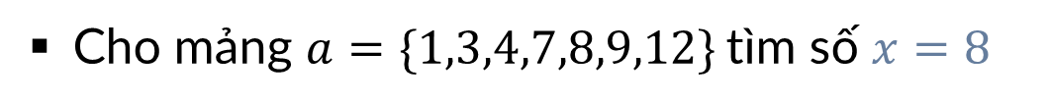
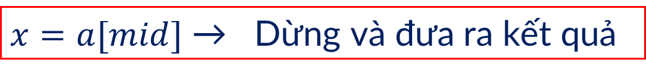
2. TÌM KIẾM NHỊ PHÂN
2.2. Ví dụ
Cho mảng $a=\{1,3,4,7,8,9,12\}$tìm số $x=8$
Mảng a
1
3
4
7
8
9
12
lower
mid
upper
$x=a[mid]$ → Dừng và đưa ra kết quả

Slide 20
2. TÌM KIẾM NHỊ PHÂN
2.3. Cài đặt thuật toán bằng vòng lặp
int binarySearch(float a[], int size, int x)
{
int lower = 0, upper = size - 1, mid;
while (lower <= upper) {
mid = (upper + lower)/2;
if (a[mid] > x)
{ upper = mid - 1; }
else if (a[mid] < x)
{ lower = mid + 1; }
else
{ return mid; }
}
return -1;
}
Độ phức tạp: O(log n)
Đoạn cần khảo sát có độ dài giảm đi một nửa
sau mỗi lần lặp

Slide 21
2. TÌM KIẾM NHỊ PHÂN
2.4. Cài đặt thuật toán bằng đệ qui
int binarySearch(float a[], int lower, int upper, float x)
{
if (upper >= lower) {
int mid = lower + (upper - lower) / 2;
if (a[mid] == x)
return mid;
if (a[mid] > x)
return binarySearch(a, lower, mid - 1, x);
return binarySearch(a, mid + 1, upper, x);
}
return -1;
}
Độ phức tạp: O(log n)
Đoạn cần khảo sát có độ dài giảm đi một nửa sau mỗi lần lặp
Notes:
int binarySearch(int arr[], int l, int r, int x)
{
if (r >= l) {
int mid = l + (r - l) / 2;
// If the element is present at the middle
// itself
if (arr[mid] == x)
return mid;
// If element is smaller than mid, then
// it can only be present in left subarray
if (arr[mid] > x)
return binarySearch(arr, l, mid - 1, x);
// Else the element can only be present
// in right subarray
return binarySearch(arr, mid + 1, r, x);
}
// We reach here when element is not
// present in array
return -1;
}

Slide 22
2. TÌM KIẾM NHỊ PHÂN
Nhận xét
Ưu điểm
Nhanh hơn tìm kiếm tuyến tính, đặc biệt đối với các mảng lớn.
Hiệu quả hơn các thuật toán tìm kiếm khác có độ phức tạp về thời gian tương tự (ví dụ: tìm kiếm nội suy hoặc tìm kiếm theo cấp số nhân).
Phù hợp để tìm kiếm các tập dữ liệu lớn được lưu trữ trong bộ nhớ ngoài, chẳng hạn như trên ổ cứng hoặc trên đám mây.
Nhược điểm
Mảng nên được sắp xếp.
Yêu cầu cấu trúc dữ liệu đang được tìm kiếm được lưu trữ ở các vị trí bộ nhớ liền kề.
Yêu cầu các phần tử của mảng phải có thể so sánh được, nghĩa là chúng phải có thứ tự.
Notes:
Ưu điểm
Tìm kiếm nhị phân nhanh hơn tìm kiếm tuyến tính, đặc biệt đối với các mảng lớn.
Hiệu quả hơn các thuật toán tìm kiếm khác có độ phức tạp về thời gian tương tự, chẳng hạn như tìm kiếm nội suy hoặc tìm kiếm theo cấp số nhân.
Tìm kiếm nhị phân rất phù hợp để tìm kiếm các tập dữ liệu lớn được lưu trữ trong bộ nhớ ngoài, chẳng hạn như trên ổ cứng hoặc trên đám mây.
Hạn chế của tìm kiếm nhị phân
Mảng nên được sắp xếp.
Tìm kiếm nhị phân yêu cầu cấu trúc dữ liệu đang được tìm kiếm được lưu trữ ở các vị trí bộ nhớ liền kề.
Tìm kiếm nhị phân yêu cầu các phần tử của mảng phải có thể so sánh được, nghĩa là chúng phải có thứ tự.

Slide 23
Chương 8- Tìm kiếm
Bài 2. Cây nhị phân tìm kiếm

Slide 24
MỤC TIÊU
Sau bài học này, người học có thể:
Hiểu được khái niệm cây nhị phân tìm kiếm
Cài đặt được cây nhị phân tìm kiếm

Slide 25
NỘI DUNG TIẾP THEO
1. Định nghĩa
2. Biểu diễn cây nhị phân tìm kiếm
3. Các phép toán

Slide 26
1. ĐỊNH NGHĨA
Cây nhị phân có các tính chất sau:
Cây nhị phân tìm kiếm: cấu trúc dữ liệu quan trọng để biểu diễn tập động, trong đó tất cả các thao tác đều được thực hiện với thời gian O(h), trong đó h là chiều cao của cây.
Mỗi nút x (ngoài thông tin đi kèm) có các trường:
left
key
right
parent
Notes:
Xây dựng cấu trúc để biểu diễn các tập biến động
Các phần tử có khoá (key) và thông tin đi kèm
Tập động cần hỗ trợ các truy vấn:
Search(S, k)
Minimum(S), Maximum(S)
Predecessor(S, x), Successor(S, x)
Thao tác biến đổi :
Insert(S, x)
Delete(S, x)
Cây nhị phân tìm kiếm là cấu trúc dữ liệu quan trọng để biểu diễn tập động, trong đó tất cả các thao tác đều được thực hiện với thời gian O(h), trong đó h là chiều cao của cây.
key: khoá (thường giả thiết là khoá của các nút là khác nhau từng đôi, trái lại nếu có khoá trùng nhau thì cần chỉ rõ thứ tự của hai khoá trùng nhau).

Slide 27
1. ĐỊNH NGHĨA
Tính chất BST :
Giả sử x là gốc của một cây con:
y thuộc cây con trái của x: key(y) < key(x).
y thuộc cây con phải của x: key(y) > key(x).
(Tất cả các khoá của các nút trong cây con trái (phải) của x đều nhỏ hơn (lớn hơn) khoá của x.)
x
Mọi nút y trong cây con trái
đều có key(y) < key(x)
Mọi nút y trong cây con phải
đều có key(y) > key(x)
Notes:
key: khoá (thường giả thiết là khoá của các nút là khác nhau từng đôi, trái lại nếu có khoá trùng nhau thì cần chỉ rõ thứ tự của hai khoá trùng nhau).

Slide 28
1. ĐỊNH NGHĨA
Ví dụ 1:
43
31
64
20
40
56
89
28
33
47
59
Khoá là số nguyên
Notes:
key: khoá (thường giả thiết là khoá của các nút là khác nhau từng đôi, trái lại nếu có khoá trùng nhau thì cần chỉ rõ thứ tự của hai khoá trùng nhau).

Slide 29
1. ĐỊNH NGHĨA
Ví dụ 2:
Fred
Dan
Mary
Alan
Eve
Kate
Sue
Bill
Eric
Greg
Len
Khoá là xâu ký tự
Notes:
key: khoá (thường giả thiết là khoá của các nút là khác nhau từng đôi, trái lại nếu có khoá trùng nhau thì cần chỉ rõ thứ tự của hai khoá trùng nhau).

Slide 30
NỘI DUNG TIẾP THEO
1. Định nghĩa
2. Biểu diễn cây nhị phân tìm kiếm
3. Các phép toán

Slide 31
2. BIỂU DIỄN CÂY NHỊ PHÂN TÌM KIẾM
Sử dụng cấu trúc cây nhị phân
left
1
right
NIL
1
2
3
left
2
right
p
left
3
right
p
4
5
NULL
left
4
right
p
left
5
right
p
6
left
6
right
p

Slide 32
2. BIỂU DIỄN CÂY NHỊ PHÂN TÌM KIẾM
Ví dụ 1: Khoá là số nguyên
struct TreeNodeRec
{
int key;
struct TreeNodeRec* leftPtr;
struct TreeNodeRec* rightPtr;
};
typedef struct TreeNodeRec TreeNode;

Slide 33
2. BIỂU DIỄN CÂY NHỊ PHÂN TÌM KIẾM
Ví dụ 2: Khóa là xâu ký tự
#define MAXLEN 15
struct TreeNodeRec
{
char key[MAXLEN];
struct TreeNodeRec* leftPtr;
struct TreeNodeRec* rightPtr;
};
typedef struct TreeNodeRec TreeNode;

Slide 34
2. BIỂU DIỄN CÂY NHỊ PHÂN TÌM KIẾM
Ví dụ 2: Khóa là xâu ký tự
độ dài lớn nhất
của xâu là cố định
#define MAXLEN 15
struct TreeNodeRec
{
char key[MAXLEN];
struct TreeNodeRec* leftPtr;
struct TreeNodeRec* rightPtr;
};
typedef struct TreeNodeRec TreeNode;

Slide 35
2. BIỂU DIỄN CÂY NHỊ PHÂN TÌM KIẾM
Ví dụ 2: Chú ý
Cho phép dùng xâu độ dài tuỳ ý.
Cần cấp phát bộ nhớ trước khi dùng.
Sử dụng strcmp để so sánh hai xâu.
struct TreeNodeRec
{
char* key;
struct TreeNodeRec* leftPtr;
struct TreeNodeRec* rightPtr;
};
typedef struct TreeNodeRec TreeNode;

Slide 36
NỘI DUNG TIẾP THEO
1. Định nghĩa
2. Biểu diễn cây nhị phân tìm kiếm
3. Các phép toán
3.1. Tìm kiếm trên BST
3.2. Tìm phần tử nhỏ nhất, lớn nhất
3.3. Kế cận trước và Kế cận sau
3.4. Bổ sung 1 nút vào BST
3.5. Loại bỏ 1 nút trên BST
3.6. Duyệt theo thứ tự giữa
3.7. Độ phức tạp trung bình của thao tác với BST

Slide 37
3. CÁC PHÉP TOÁN
Tree Node
Trong phần tiếp theo ta sử dụng mô tả nút sau đây:
struct TreeNodeRec
{
float key;
struct TreeNodeRec* leftPtr;
struct TreeNodeRec* rightPtr;
};
typedef struct TreeNodeRec TreeNode;

Slide 38
3. CÁC PHÉP TOÁN
Các phép toán cơ bản
makeTreeNode( value)
search(nodePtr, k)
find_min(nodePtr)
find_max
Successor(x)
Predcessor(x)
insert( nodePtr, float item) - Chèn một nút với khoá cho bởi item vào BST trỏ bởi nodePtr
delete(nodePtr, item) - Xoá nút có giá trị khoá bằng item trên BST trỏ bởi nodePtr
Các hàm cơ bản đối với cây nhị phân như:
void printInorder( nodePtr); void printPreorder( nodePtr);
void printPostorder( nodePtr); . . .
Notes:
makeTreeNode( value) - Tạo một nút với khoá cho bởi value
search(nodePtr, k) - Tìm kiếm nút có giá trị khoá bằng k trên BST trỏ bởi nodePtr
find_min(nodePtr): Trả lại nút có khoá nhỏ nhất trên BST trỏ bởi nodePtr
find_max: Trả lại nút có khoá lớn nhất trên BST trỏ bởi nodePtr
Successor(x): Trả lại nút kế cận sau của nút x
Predcessor(x): Trả lại nút kế cận trước của nút x
insert( nodePtr, float item) - Chèn một nút với khoá cho bởi item vào BST trỏ bởi nodePtr
delete(nodePtr, item) - Xoá nút có giá trị khoá bằng item trên BST trỏ bởi nodePtr
Ngoài ra có thể sử dụng các hàm cơ bản đối với cây nhị phân như:
void printInorder( nodePtr); void printPreorder( nodePtr);
void printPostorder( nodePtr); . . .

Slide 39
3. CÁC PHÉP TOÁN
3.1.Tạo một nút mới
TreeNode* makeTreeNode(float value) {
TreeNode* newNodePtr = NULL;
newNodePtr = (TreeNode*)malloc(sizeof(TreeNode));
if (newNodePtr == NULL)
{
fprintf(stderr, “Out of memory\n”);
exit(1);
}
else
{
newNodePtr->key = value;
newNodePtr->leftPtr = NULL;
newNodePtr->rightPtr = NULL;
}
return newNodePtr;
}
Notes:
Đầu vào: phần tử cần chèn
Các bước:
cấp phát bộ nhớ cho nút mới
kiểm tra lỗi cấp phát
nếu cấp phát được thì đưa phần tử vào nút mới
đặt con trái và phải là NULL
Đầu ra: con trỏ tới (địa chỉ của) nút mới

Slide 40
3. CÁC PHÉP TOÁN
3.1. Tìm kiếm trên BST
Thuật toán
Nếu khoá cần tìm nhỏ hơn khoá của nút hiện tại thì tiếp tục tìm kiếm ở cây con trái.
Trái lại, nếu khoá cần tìm là lớn hơn khoá của nút hiện tại, thì tiếp tục tìm kiếm ở cây con phải.
Kết quả cần đưa ra:
nếu tìm thấy (nghĩa là khoá cần tìm là bằng khoá của nút hiện tại), thì trả lại con trỏ đến nút chứa khoá cần tìm.
ngược lại, trả lại con trỏ NULL .
Notes:
2)

Slide 41
3. CÁC PHÉP TOÁN
3.1. Tìm kiếm trên BST
Ví dụ 1: Tìm 37
<
50
>
30
55
<
<
>
>
25
53
60
<
35
>
<
>
10
>
31
62
37
20
Thời gian tìm: O(h) trong đó h là chiều cao của cây
Notes:
Nếu khoá cần tìm nhỏ hơn khoá của nút hiện tại thì tiếp tục tìm kiếm ở cây con trái.
Trái lại, nếu khoá cần tìm là lớn hơn khoá của nút hiện tại, thì tiếp tục tìm kiếm ở cây con phải.
Kết quả cần đưa ra:
nếu tìm thấy (nghĩa là khoá cần tìm là bằng khoá của nút hiện tại), thì trả lại con trỏ đến nút chứa khoá cần tìm.
ngược lại, trả lại con trỏ NULL .

Slide 42
3. CÁC PHÉP TOÁN
3.1. Tìm kiếm trên BST
Ví dụ 2: Tìm 59
43
43
31
64
64
20
40
56
89
56
89
28
33
47
59
47
59
57
Tìm thấy
Notes:
2)

Slide 43
3. CÁC PHÉP TOÁN
3.1. Tìm kiếm trên BST
Ví dụ 3: Tìm 61
61
43
43
31
64
20
40
56
89
28
33
47
59
57
Không thấy
Notes:
2)

Slide 44
3. CÁC PHÉP TOÁN
3.1. Tìm kiếm trên BST
TreeNode* search(TreeNode* nodePtr, float target)
{
if (nodePtr != NULL)
{
if (target < nodePtr->key)
{
nodePtr = search(nodePtr->leftPtr, target);
}
else if (target > nodePtr->key)
{
nodePtr = search(nodePtr->rightPtr, target);
}
}
return nodePtr;
}
Thời gian tính: O(h)
h là độ cao của BST
Notes:
2)

Slide 45
3. CÁC PHÉP TOÁN
3.1. Tìm kiếm trên BST
/* … Ví dụ đoạn chương trình gọi đến hàm search… */
printf(“Enter target ”);
scanf(“%f”, &item);
if (search(rootPtr, item) == NULL)
{
printf(“Không tìm thấy\n”);
}
else
{
printf(“Tìm thấy\n”);
}
/* … các lệnh khác … */
Notes:
2)

Slide 46
3. CÁC PHÉP TOÁN
3.2. Tìm phần tử nhỏ nhất, lớn nhất
TreeNode* find_min(TreeNode * T) {
/* luôn đi theo con trái */
if (T == NULL) return(NULL);
else
if (T->leftPtr == NULL) return(T);
else return(find_min(T->leftPtr));
}
TreeNode* find_max(TreeNode* T) {
/* luôn đi theo con phải */
if (T != NULL)
while (T->rightPtr != NULL)
T = T->rightPtr;
return(T);
}
7
4
9
1
5
8
11
3
Notes:
Để tìm phần tử nhỏ nhất trên BST, ta đi theo con trái cho đến khi gặp NULL.
Để tìm phần tử lớn nhất trên BST, ta đi theo con phải cho đến khi gặp NULL.

Slide 47
3. CÁC PHÉP TOÁN
3.3. Kế cận trước và Kế cận sau
Kế cận sau (Successor) của nút x là nút y sao cho key[y] là khoá nhỏ nhất còn lớn hơn key[x].
Kế cận sau của nút với khoá lớn nhất là NULL.
Kế cận trước (Predcessor) của nút x là nút y sao cho key[y] là khoá lớn nhất còn nhỏ hơn key[x].
Kế cận trước của nút với khoá nhỏ nhất là NULL.
Việc tìm kiếm kế cận sau/trước được thực hiện mà không cần thực hiện so sánh khoá.

Slide 48
3. CÁC PHÉP TOÁN
3.3. Kế cận trước và Kế cận sau
10, 20, 23, 25, 30, 31, 35, 37, 50, 53, 55, 60, 62
x
50
Successor của y là tổ tiên
gần nhất có con trái hoặc là
y hoặc là tổ tiên của y
30
55
25
53
60
35
Predessor của y là tổ tiên gần nhất có con phải hoặc là y hoặc là tổ tiên của y
10
62
31
37
Successor của x
là nút trái nhất
trong cây con phải của nó
20
Predecessor của
x là nút phải nhất trong
cây con trái của nó:
y không có cây con
cả trái lẫn phải
y
23

Slide 49
3. CÁC PHÉP TOÁN
3.3. Kế cận trước và Kế cận sau
Tìm kế cận sau (2 tình huống)
a. Nếu x có con phải thì kế cận sau của x sẽ là nút y với khoá key[y] nhỏ
nhất trong cây con phải của x
(y là nút trái nhất trong cây con phải của x).
Để tìm y có thể dùng find-min(x->rightPtr):
y= find-min(x->rightPtr)
hoặc bắt đầu từ gốc của cây con phải luôn đi theo con trái đến khi gặp nút không có con trái →nút y cần tìm.
Nếu x không có con phải thì kế cận sau của x là tổ tiên gần nhất có con
trái hoặc là x hoặc là tổ tiên của x. Tìm kế cận sau:
Bắt đầu từ x cần di chuyển lên trên (theo con trỏ parent) cho đến khi gặp nút y có con trái đầu tiên thì dừng: y là kế cận sau của x.
Nếu không thể di chuyển tiếp được lên trên (tức là đã đến gốc) thì x là nút lớn nhất (và vì thế x không có kế cận sau).
Notes:
Có hai tình huống
Nếu x có con phải thì kế cận sau của x sẽ là nút y với khoá key[y] nhỏ nhất trong cây con phải của x (nói cách khác y là nút trái nhất trong cây con phải của x).
Để tìm y có thể dùng find-min(x->rightPtr): y= find-min(x->rightPtr)
hoặc bắt đầu từ gốc của cây con phải luôn đi theo con trái đến khi gặp nút không có con trái chính là nút y cần tìm.

Slide 50
3. CÁC PHÉP TOÁN
3.3. Kế cận trước và Kế cận sau
Tìm kế cận sau (2 tình huống)
Nếu x có con phải thì kế cận sau của x sẽ là nút y với khoá key[y] nhỏ
nhất trong cây con phải của x
(y là nút trái nhất trong cây con phải của x).
Để tìm y có thể dùng find-min(x->rightPtr):
y= find-min(x->rightPtr)
hoặc bắt đầu từ gốc của cây con phải luôn đi theo con trái đến khi gặp nút không có con trái →nút y cần tìm.
b. Nếu x không có con phải thì kế cận sau của x là tổ tiên gần nhất có con
trái hoặc là x hoặc là tổ tiên của x. Tìm kế cận sau:
Bắt đầu từ x cần di chuyển lên trên (theo con trỏ parent) cho đến khi gặp nút y có con trái đầu tiên thì dừng: y là kế cận sau của x.
Nếu không thể di chuyển tiếp được lên trên (tức là đã đến gốc) thì x là nút lớn nhất (và vì thế x không có kế cận sau).
Notes:
2) Nếu x không có con phải thì kế cận sau của x là tổ tiên gần nhất có con trái hoặc là x hoặc là tổ tiên của x. Để tìm kế cận sau:
Bắt đầu từ x cần di chuyển lên trên (theo con trỏ parent) cho đến khi gặp nút y có con trái đầu tiên thì dừng: y là kế cận sau của x.
Nếu không thể di chuyển tiếp được lên trên (tức là đã đến gốc) thì x là nút lớn nhất (và vì thế x không có kế cận sau).

Slide 51
3. CÁC PHÉP TOÁN
3.3. Kế cận trước và Kế cận sau
Tìm kế cận trước (2 tình huống)
a. Nếu x có con trái thì kế cận trước của x sẽ là nút y với khoá key[y] lớn nhất trong cây con trái của x
(y là nút phải nhất nhất trong cây con trái của x):
y = find_max(x->leftPtr)
b. Nếu x không có con trái thì kế cận trước của x là tổ tiên gần nhất có con phải hoặc là x hoặc là tổ tiên của x.
Notes:
Tương tự như tìm kế cận sau, có 2 tình huống

Slide 52
3. CÁC PHÉP TOÁN
3.4. Bổ sung 1 nút vào BST
Ví dụ 1: Bổ sung z = 32
x
25
So sánh 32 và 25
duyệt tiếp cây con phải
20
35
12
40
x
25
So sánh 32 và 35,
duyệt tiếp
cây con trái
25
y
y
20
35
20
35
chèn 32 như là con trái
12
40
12
32
40
z
Notes:
2)

Slide 53
3. CÁC PHÉP TOÁN
3.4. Bổ sung 1 nút vào BST
Ví dụ 2
57
43
31
64
20
40
56
89
28
33
47
59
Notes:
2)

Slide 54
3. CÁC PHÉP TOÁN
3.4. Bổ sung 1 nút vào BST
Ví dụ 2
57
43
31
64
20
40
56
89
28
33
47
59
57
Notes:
2)

Slide 55
3. CÁC PHÉP TOÁN
3.4. Bổ sung 1 nút vào BST
Cài đặt
TreeNode* insert(TreeNode* nodePtr, float item)
{
if (nodePtr == NULL)
{
nodePtr = makeTreeNode(item);
}
else if (item < nodePtr->key)
{
nodePtr->leftPtr = insert(nodePtr->leftPtr, item);
}
else if (item > nodePtr->key)
{
nodePtr->rightPtr = insert(nodePtr->rightPtr, item);
}
return nodePtr;
}
Thời gian tính: O(h),
h là độ cao của BST
Notes:
Thuật toán bổ sung (Insert):Tạo nút mới chứa phần tử cần chèn.
Tìm cha của nút mới.
Gắn nút mới như là lá.
Thông số đầu vào:
con trỏ đến nút đang xét (thoạt tiên là nút gốc).
phần tử cần bổ sung.
Nếu nút hiện thời là NULL
Tạo nút mới và trả lại nó.
trái lại, nếu khoá của phần tử bổ sung là nhỏ hơn (lớn hơn) khoá của nút hiện thời, thì tiếp tục quá trình với nút hiện thời là nút con trái (con phải).

Slide 56
3. CÁC PHÉP TOÁN
3.5. Loại bỏ 1 nút trên BST
Khi loại bỏ một nút, cần phải đảm bảo cây thu được vẫn là cây nhị phân → khi xoá cần phải xét cẩn thận các con của nó.
Bốn tình huống cần xét:
Nút cần xoá là lá
Nút cần xoá chỉ có con trái
Nút cần xoá chỉ có con phải
Nút cần xoá có 2 con
Notes:
2)

Slide 57
3. CÁC PHÉP TOÁN
3.5. Loại bỏ 1 nút trên BST
Tình huống 1:: Nút cần xoá x là lá (leaf node)
Thao tác:: Chữa lại nút cha của x có con rỗng.
25
15
40
20
30
45
17
x
Notes:
Khi loại bỏ một nút, cần phải đảm bảo cây thu được vẫn là cây nhị phân → khi xoá cần phải xét cẩn thận các con của nó.
Bốn tình huống cần xét:
Nút cần xoá là lá
Nút cần xoá chỉ có con trái
Nút cần xoá chỉ có con phải
Nút cần xoá có 2 con

Slide 58
3. CÁC PHÉP TOÁN
3.5. Loại bỏ 1 nút trên BST
Tình huống 2: Nút cần xoá x có con trái mà không có con phải
Thao tác: Gắn cây con trái của x vào cha
25
25
15
40
15
40
x
20
30
45
17
30
45
17
Notes:
2)

Slide 59
3. CÁC PHÉP TOÁN
3.5. Loại bỏ 1 nút trên BST
Tình huống 3: nút cần xoá x có con phải mà không có con trái
Thao tác: gắn cây con phải của x vào cha
25
25
x
15
40
40
20
20
30
45
30
45
17
17
Notes:
2)

Slide 60
3. CÁC PHÉP TOÁN
3.5. Loại bỏ 1 nút trên BST
Tình huống 4: nút x có 2 con
Thao tác: 1. Chọn nút y để thế vào chỗ của x, nút y sẽ là successor của x. (y là giá trị nhỏ nhất còn lớn hơn x).
2. Gỡ nút y khỏi cây.
3. Nối con phải của y vào cha của y.
4. Cuối cùng, nối y vào nút cần xoá.
r
r
r
r
A
x
x
x
A
y
A
A
B
B
B
B
z
z
z
z
y
y
D
D
y
C
D
C
D
C
C
1.
2.
3.
4.
Notes:
2)

Slide 61
3. CÁC PHÉP TOÁN
3.5. Loại bỏ 1 nút trên BST
Ví dụ tình huống 4:
10, 25, 28, 30, 33, 34, 35, 40, 50, 65
10, 25, 28, 33, 34, 35, 40, 50, 65
40
40
30
65
33
35
65
25
35
50
25
10
28
50
33
28
34
10
nút thế chỗ
của 30
34
Notes:
2)

Slide 62
3. CÁC PHÉP TOÁN
3.5. Loại bỏ 1 nút trên BST
Cài đặt xóa phần tử có key = x:
TreeNode* delete(TreeNode * T, float x) {
TreeNode tmp;
if (T == NULL) printf("Not found\n");
else if (x < T->key) /* đi bên trái */
T->leftPtr = delete(T->leftPtr, x);
else if (x > T->key) /* đi bên phải */
T->rightPtr = delete(T->rightPtr,x);
else /* tìm được phần tử cần xoá */
if (T->leftPtr && T->rightPtr) {
/* Tình huống 4: phần tử thế chỗ là
phần tử min ở cây con phải */
tmp = find_min(T->right);
T->key = tmp->key;
T->rightPtr = delete(T->rightPtr, T->key);
}
else
{ /* có 1 con hoặc không có con */
tmp = T;
if (T->left Ptr== NULL)
/* chỉ có con phải
hoặc không có con */
T = T->rightPtr;
else
if (T->rightPtr == NULL)
/* chỉ có con trái */
T = T->leftPtr;
free(tmp);
}
return(T);
}
Notes:
2)

Slide 63
3. CÁC PHÉP TOÁN
3.6. Duyệt theo thứ tự giữa
50
30
55
25
53
60
35
10
31
62
37
20
Đưa ra dãy khoá được sắp xếp: 10, 20, 25, 30, 31, 35, 37, 50, 53, 55, 60, 62
Notes:
2)

Slide 64
3. CÁC PHÉP TOÁN
3.7. Độ phức tạp trung bình của thao tác với BST
Độ cao trung bình của BST là:
h = O(log n).
→độ phức tạp trung bình của các thao tác với BST :
Insertion ………… O(log n)
Deletion ………… O(log n)
Find Min ………… O(log n)
Find Max ………… O(log n)
BST Sort ………… O(n log n)
Notes:
Người ta chỉ ra được rằng độ cao trung bình của BST là
h = O(log n).
Từ đó suy ra độ phức tạp trung bình của các thao tác với BST là:

Slide 65
THANK YOU !

